Slide 1
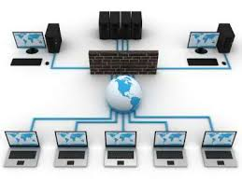
ΔΙΚΤΥΑ ΥΠΟΛΟΓΙΣΤΩΝ

Slide 2
Τι λέμε δίκτυο υπολογιστών;
Ένα σύνολο από 2 τουλάχιστον (ή πολύ περισσότερους ) προσωπικούς υπολογιστές συνδεδεμένους μεταξύ τους, ώστε να ανταλλάσσουν δεδομένα (κείμενα, εικόνες,κλπ) και να μοιράζονται κοινές περιφερειακές συσκευές όπως εκτυπωτές κλπ.

Slide 3
ΠΩΣ ΜΕΤΑΔΙΔΕΤΑΙ Η ΠΛΗΡΟΦΟΡΙΑ ;
Με μετάδοση σημάτων μέσα από ένα κύκλωμα μεταξύ του αποστολέα (αυτός που στέλνει την πληροφορία) και του παραλήπτη (αυτός που λαμβάνει την πληροφορία)

Slide 4
ΕΙΔΗ ΜΕΤΑΔΟΣΗΣ
Ενσύρματη : όταν το κύκλωμα μεταξύ αποστολέα-παραλήπτη αποτελείται από καλώδια μεταξύ των καρτών δικτύου των υπολογιστών
Ασύρματη : όταν το σήμα με τα δεδομένα μεταφέρεται με κύματα και οι υπολογιστές είναι εφοδιασμένοι με ασύρματη κάρτα δικτύου
ΣΥΜΠΕΡΑΣΜΑ : απαραίτητο εξάρτημα στα δίκτυα υπολογιστών είναι η ΚΑΡΤΑ ΔΙΚΤΥΟΥ !!

Slide 5
Τί είναι το SWITCH ;
SWITCH είναι η απαραίτητη συσκευή για τη σύνδεση περισσότερων από 2 υπολογιστών , που βρίσκονται όμως σε κοντινή απόσταση μεταξύ τους.
Πιο απλά είναι μια συσκευή που συνδέει διαφορετικούς υπολογιστές στο ίδιο δίκτυο.

Slide 6
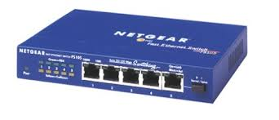
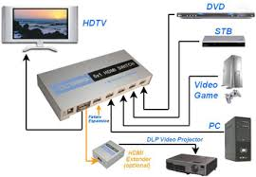
Ορίστε ένα switch
και ορίστε ο τρόπος που συνδέουμε
τις διάφορες συσκευές
στο σπίτι μας.

Slide 7
Τί είναι ο ROUTER ;
ROUTER είναι η συσκευή που συνδέει διαφορετικά δίκτυα μεταξύ τους.
Είναι δηλαδή η συσκευή που συνδέει έναν υπολογιστή ή ένα δίκτυο υπολογιστών ή και τα δύο στο Διαδίκτυο-Internet, με χρήση τηλεπικοινωνιακών γραμμών.

Slide 8
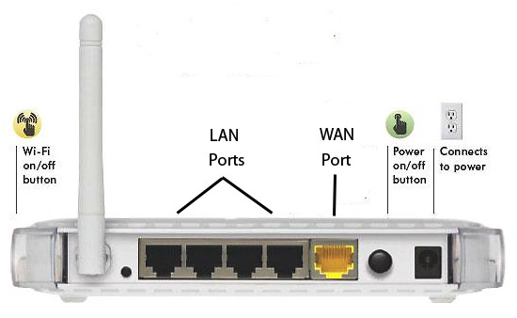
Ορίστε ένα router και οι θύρες σύνδεσης επάνω του

Slide 9
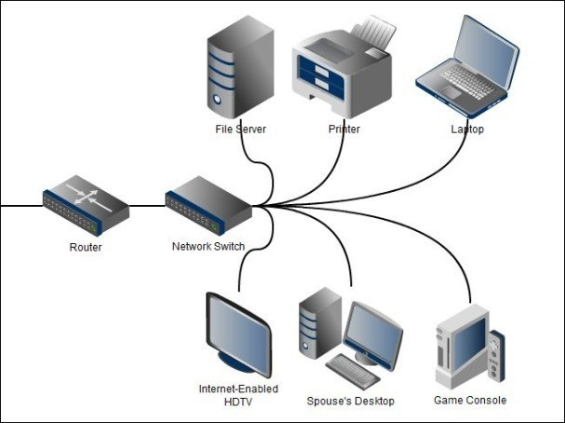
Ορίστε και η συνολική συνδεσμολογία των
διαφόρων συσκευών στο σπίτι μας.

Slide 10
Σημαντική παρατήρηση
Οι οικιακοί routers που κυκλοφορούν πλέον στην αγορά συνδυάζουν 3 ή 4 διαφορετικές συσκευές, δηλαδή modem, router, switch και firewall-τείχος φωτιάς στην κυριολεξία ή μεταφορικά τείχος προστασίας .

Slide 11
Τί είναι firewall ;
Είναι το τείχος προστασίας που ¨υψώνουμε¨ για να προστατέψουμε τον/τους υπολογιστή/ές μας από κακόβουλες επιθέσεις.
Μια πρώτη λοιπόν προστασία μας δίνει η συσκευή του router μπλοκάροντας εισερχόμενα δεδομένα που όμως δεν έχει ζητήσει κανένα πρόγραμμα.

Slide 12
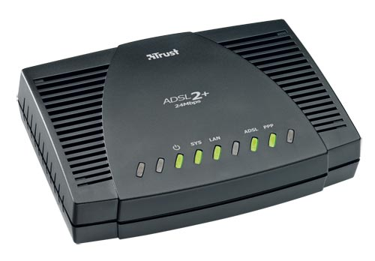

Και η τελευταία λέξη που δεν
είπαμε τι σημαίνει είναι η λέξη
MODEM.
Είναι δηλαδή η συσκευή που μπορεί
να συνδέσει έναν υπολογιστή στο
Διαδίκτυο -ΜΟΝΟ 1 ΟΜΩΣ !!
Γιαυτό “συνδυάζεται” με το router.

Slide 13
Μπερδευτήκατε; Και όμως είναι απλό.
Ένας υπολογιστής στο σπίτι; Με ένα
Modem ADSL μπαίνει στο διαδίκτυο.
Πολλοί υπολογιστές στο σπίτι; Με
ένα Switch φτιάχνουμε ένα δικτυάκι!
Ψηφιακές τηλεοράσεις, και ο φίλος μας
με το laptopάκι του; Με ένα Routerάκι
που εμπεριέχει modem “βγάζουμε τα πάντα”
στο Διαδίκτυο που είναι και το ζητούμενο.

Slide 14
Και τελειώνοντας, αν προσέξατε, έχουμε πολλών
ειδών δίκτυα. Μικρά, μεσαία, μεγάλα.
Άρα έχουμε κατηγορίες δικτύων ανάλογα με την
έκταση που “απλώνονται”. Ποιες είναι αυτές ;
1. LAN (Local Area Network) – Τοπικό Δίκτυο, όπως
αυτό στο εργασήριό μας, άντε και σε όλο το
σχολείο(βιβλιοθήκη, τάξεις με μικρές ενισχύσεις).

Slide 15
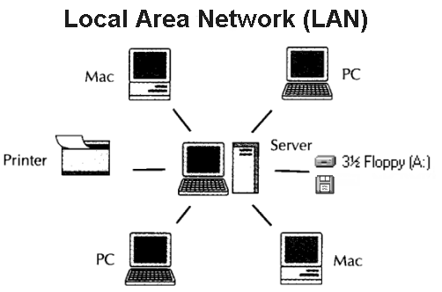

Slide 16
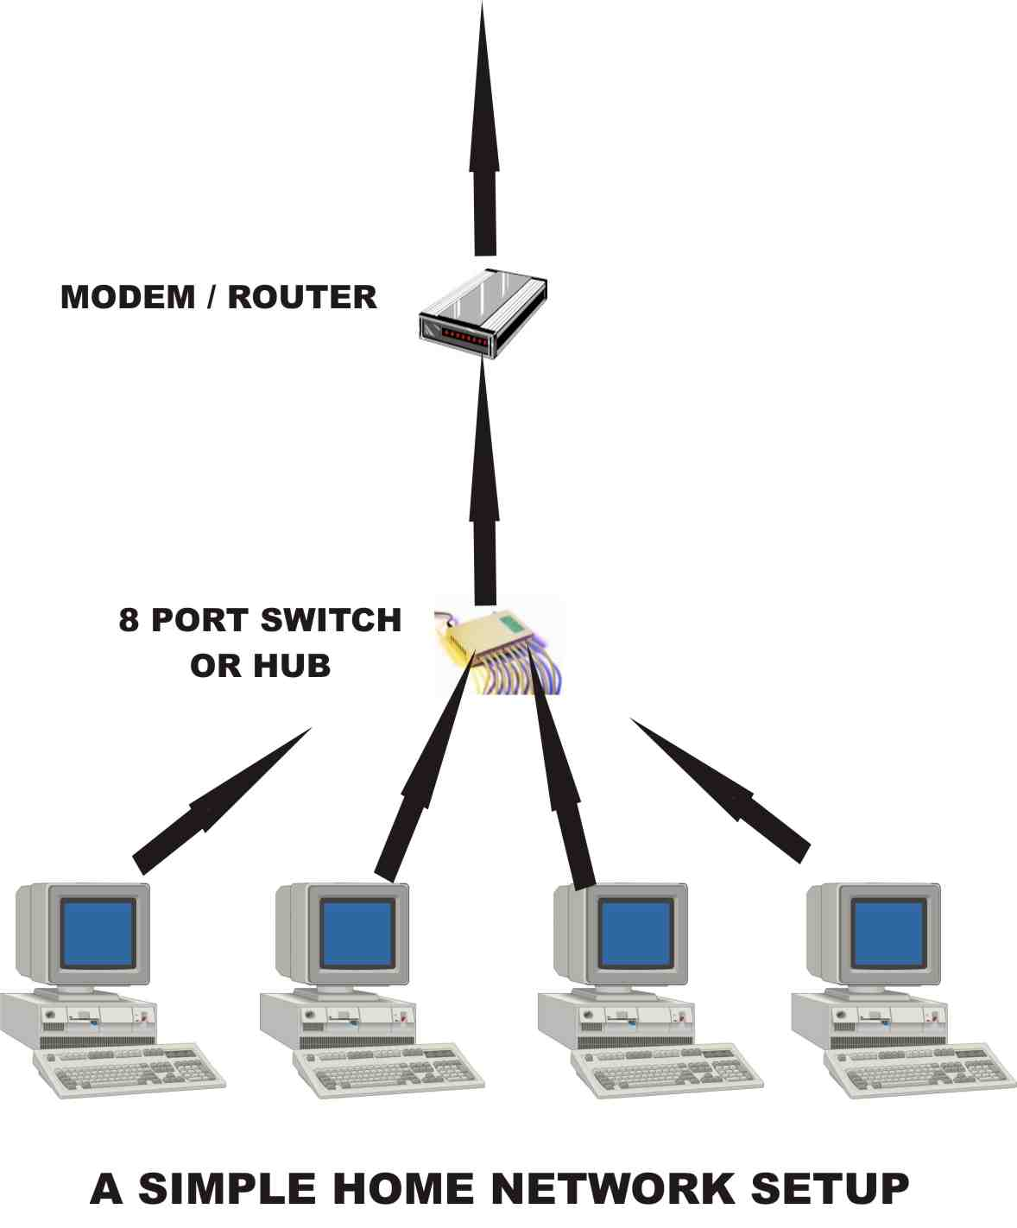

Slide 17
2. WAN (Wide Area Network) –
Δίκτυο Ευρείας Περιοχής,
όπως αυτό μιας πολυεθνικής με παραρτήματα σε
Ευρώπη, Ασία, Αμερική ή αυτό μιας Ελληνικής
Τράπεζας με παραρτήματα σε όλες τις
Βαλκανικές πρωτεύουσες

Slide 18
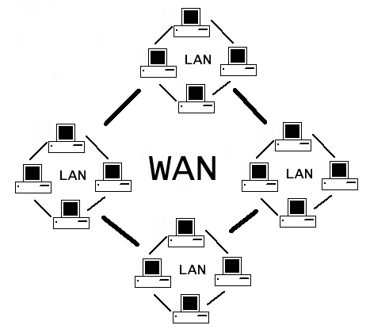

Slide 19
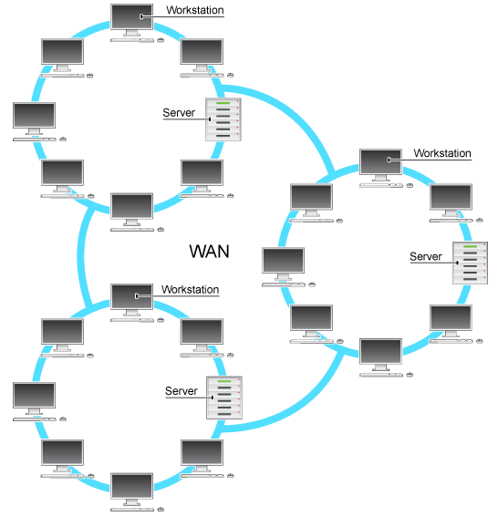
Τοπικό δίκτυο στην Αθήνα
Τοπικό δίκτυο στην Κύπρο
LAN
LAN
LAN
Τοπικό δίκτυο στην Σόφια

Slide 20
3. INTERNET (International Network), όλοι οι προσωπικοί υπολογιστές, τα τοπικά δίκτυα και τα δίκτυα ευρείας περιοχής συνδεδεμένοι μεταξύ τους.
Άρα τι είναι το Διαδίκτυο;
Τίποτε άλλο από μια κατηγορία δικτύου.
Και μην ξεχνάτε πως για να συνδεθείτε δεν φτάνει μόνο το υλικό. Χρειάζεστε και το κατάλληλο λογισμικό- πρόγραμμα,
δηλαδή έναν browser – φυλλομετρητή,
όπως Internet Explorer, Google Chrome,
Firefox Mozilla, κλπ.

